Slide 1
Gebruiksvriendelijkheid van kennisproducten
SRNA – 10 november 2025, Elly Hoekstra – adviseur Kennisdeling

Slide 2
Agenda
Gebruiksvriendelijkheid
Uitgangspunten
Voorbeelden
Vervolg
Notes:
Comm. doelen: SRNA weet:
dat we naast inhoud ook aan een gebruiksvriendelijke/toegankelijke vorm van KP werken
welke uitgangspunten we hanteren - en heeft concrete voorbeelden gezien in huidige kennisproducten
wat huidige/ a.s. initiatieven zijn
________________________________________________
Voorstellen
Toelichting inhoud presentatie:
In deze presentatie wil ik jullie meenemen in hoe we rekening houden met gebruiksvriendelijkheid van kennisproducten
Daarna geeft ik enkele voorbeelden hoe we dit hebben toegepast
Tot slot wat de vervolgstappen zijn.

Slide 3

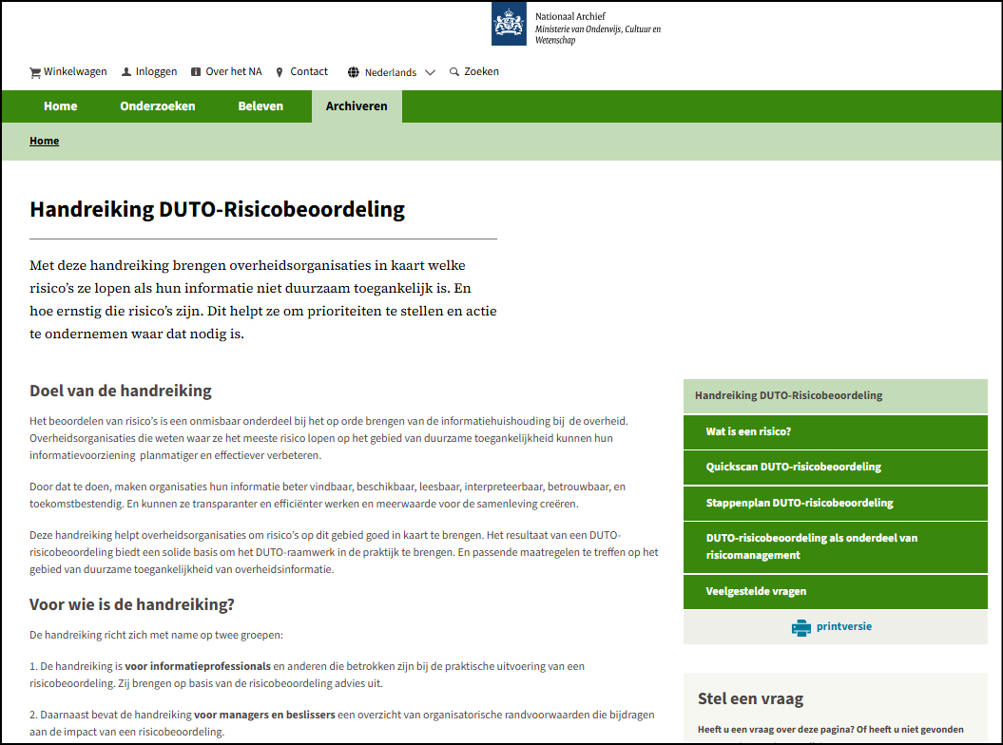

Notes:
Informatieprofessional (eindgebruiker van het kennisproduct) wil antwoorden op vragen krijgen of weten hoe iets aangepakt of opgelost kan worden.
Hiertoe is het kennisproduct een hulpmiddel.

Slide 4
Gebruiksvriendelijkheid
Efficiënt en prettig benodigde informatie vinden
Eisen
  Inhoud
  Vorm (organisatie en presentatie)
Notes:
Informatie moet naast correct, óók gebruiksvriendelijk zijn.
Betekenis gebruiksvriendelijk: Een eindgebruiker kan efficiënt en prettig de benodigde informatie vinden.
Dit stelt eisen aan de inhoud en vorm (organisatie en de presentatie).
Bij de start van een kennisproduct houden we hier al rekening mee: wat is de doelgroep, wat moet deze kunnen met het kennisproduct, welke informatie daarvoor nodig is en hoe dat het beste overgebracht worden.

Slide 5
Eisen: inhoud
Relevant: informatie helpt bij de taakuitvoering
Voldoende: nèt genoeg informatie
Actiegericht: instructies i.p.v. beschrijving
Notes:
Relevant, voldoende, actiegericht.
BV: verwarmingsketel thuis werkt niet, een foutcode verschijnt> infobehoefte:
Wel: betekenis van foutcode en uit te voeren stappen om storing te verhelpen (net genoeg informatie).
Niet: Uitleg over de werking van de ketel en hoe verschillende storingen kunnen ontstaan.

Slide 6
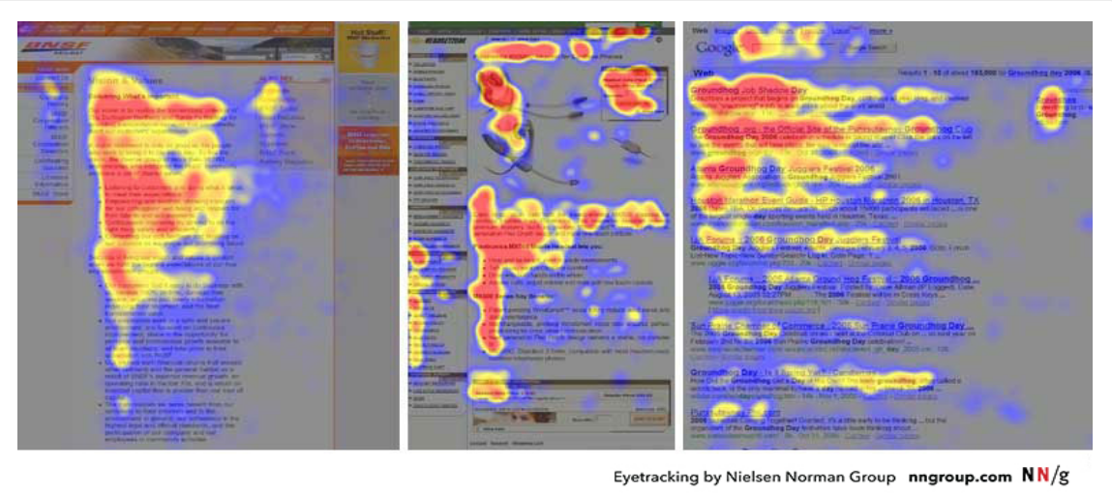
Online leesgedrag
Scannen i.p.v. lezen (80%)
F-patroon
Snelzoekers en diepzoekers
Notes:
Bij eisen aan vorm (organisatie en presentatie)>De kennisproducten staan op onze website. We moeten daarom rekening houden met online leesgedrag.
Dit betekent dat we rekening moeten houden met leesgedrag van gebruiker op het web:
80% scant ipv leest
Lees patroon in de vorm van een F
Voorzien in behoeften van snelzoekers (snel een indruk krijgen) en diepzoekers (zoeken specifieke informatie, informatie vergelijken, terugbladeren, doorgronden).
- F-Shaped Pattern For Reading Web Content (original eyetracking research) (nngroup.com)

Slide 7
Eisen: Organisatie en presentatie
Pyramide schrijven
Information mapping
Aard van de informatie zien
Door:
  Opsommingstekens
  Betekenisvolle koppen
  Tabellen
  Iconen
Kern
Aanvullende
informatie
Detail
Notes:
Op de volgende manier houden we rekening met de behoeften van online lezers:
Informatie in omgekeerde pyramide-vorm te schrijven: Kern/ belangrijkste eerst
Informationmapping toepassen: hierdoor kunnen lezers (de aard van de) informatie herkennen voordat ze het eerst moeten lezen. Dit vergroot gemak vinden van relevante info.
(Elke soort informatie, krijgt eigen grafische weergave, bijvoorbeeld
Opsommingstekens
Genummerde stappen voor een instructie
Informatie in tabellen opnemen)

Slide 8
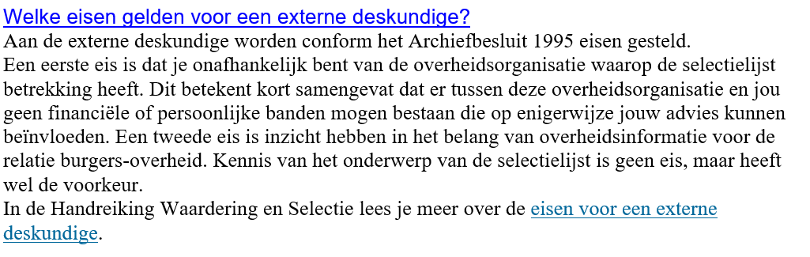
Voorbeeld 1
Notes:
Voorbeeld: toepassing informationmapping
In deze alinea zijn eisen genoemd, verborgen in de tekst.
Gebruik van opsommingsteken: valt direct op, ondersteund scannend lezen.

Slide 9
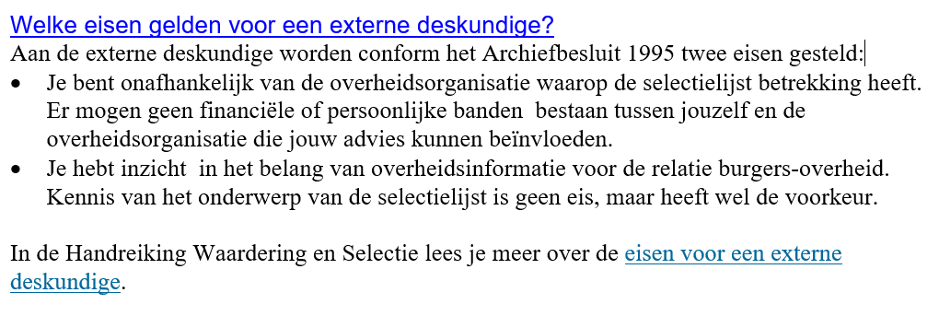
Voorbeeld 1
Notes:
Voorbeeld: toepassing informationmapping
In deze alinea zijn eisen genoemd, verborgen in de tekst.
Gebruik van opsommingsteken: valt direct op, ondersteund scannend lezen.

Slide 10
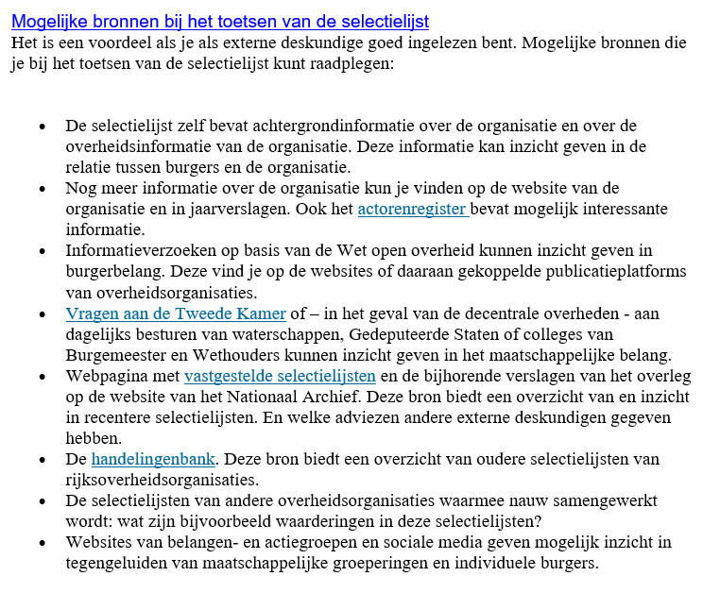
Voorbeeld 2
Notes:
Voorbeeld: toepassing informationmapping
Aantal informatiebronnen zijn opgesomd met toelichting waar ze inzicht in geven.
Eindgebruiker moet alle tekst doorlezen.
Bronnen zijn georganiseerd naar gebruiksdoel en weergegeven in tabel: makkelijk vinden van info; voorziet in verschillende gedragspatronen (snelzoeker en diepzoeker).

Slide 11
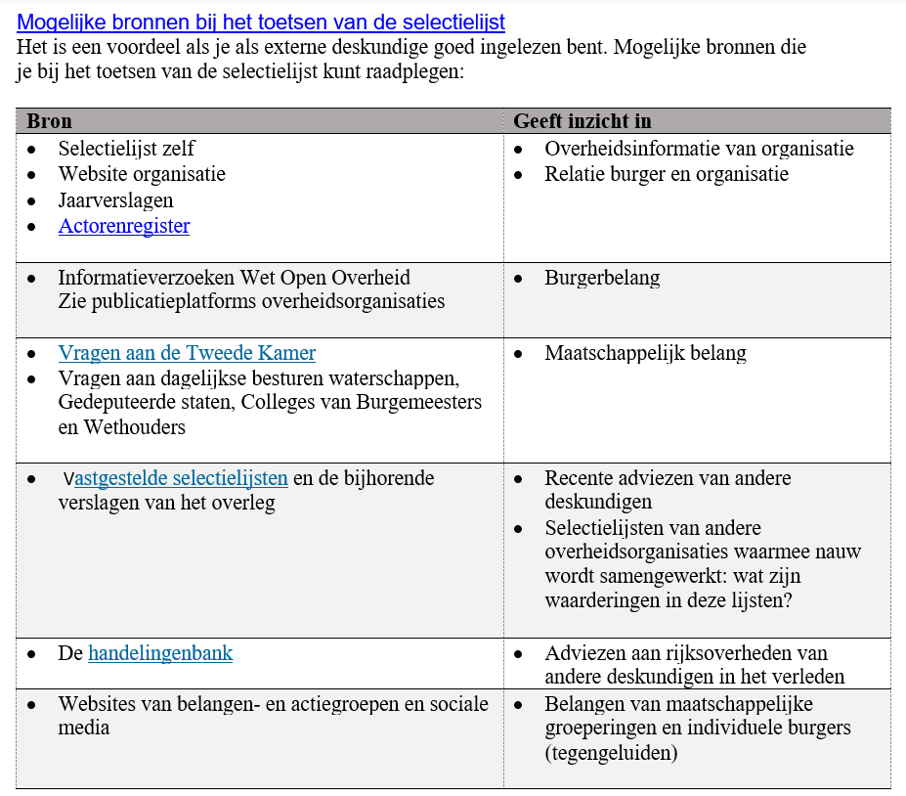
Voorbeeld 2
Notes:
Voorbeeld: toepassing informationmapping
Aantal informatiebronnen zijn opgesomd met toelichting waar ze inzicht in geven.
Eindgebruiker moet alle tekst doorlezen.
Bronnen zijn georganiseerd naar gebruiksdoel en weergegeven in tabel: makkelijk vinden van info; voorziet in verschillende gedragspatronen (snelzoeker en diepzoeker).

Slide 12
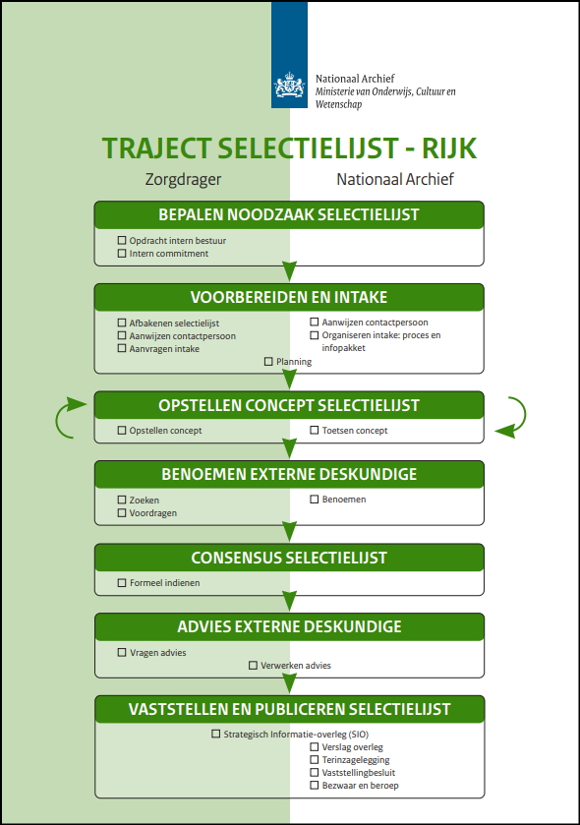
Voorbeeld Infographic 1
Procedure
Rolverdeling
Traject voor een rijksoverheidsorganisatie | Nationaal Archief
Notes:
A picture tells a thousand words + aansluiten op voor voorkeuren informatieverwerking bij eindgebruikers
(audio)visuele presentatie
Functionele illustraties: sluiten direct aan op de inhoud
Infographic (combinatie van beeld en tekst, geven samenhang, proces, overzicht, verhaal weer)
Animatie/video
NB: Afweging kosten vs baten (omvang doelgroep, belang van het onderwerp)
Voorbeelden: zie volgende slides

Slide 13
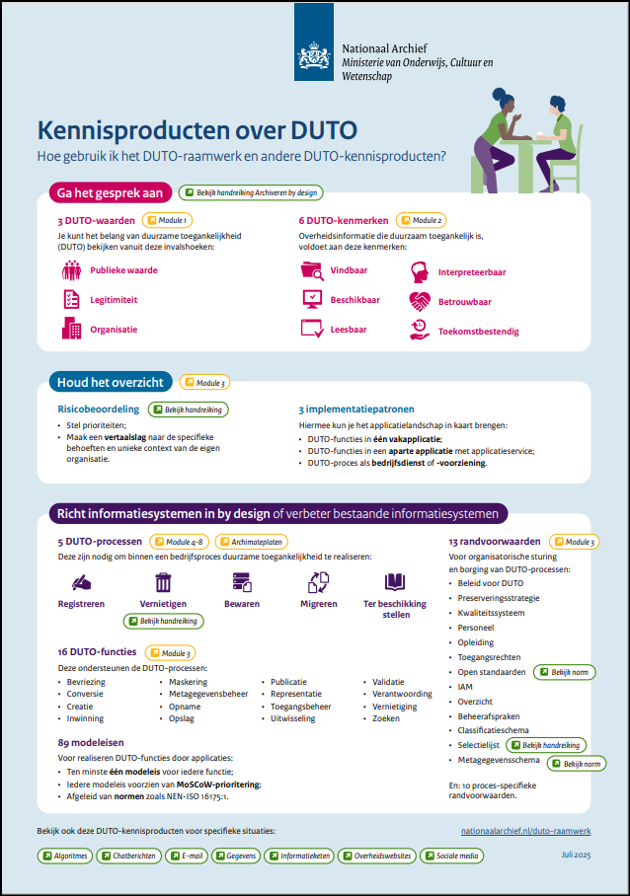

Voorbeeld Infographic 2
Overzicht geven:
3 hoofdstappen
Gerelateerde kennisproducten
Uitnodigen tot actie:
Bijlagen | Nationaal Archief
Notes:
Alle kennisproducten staan online, echter de relatie tussen kennisproducten is niet voor iedereen even duidelijk. M.n. voor nieuwe gebruiker.
Via een infographic, zo intuitief mogelijk weergegeven:
Hoe de eindgebruiker het DUTO-raamwerk kan gebruiken: welke onderdelen bij welke hoofdstap.
Waar de eindgebruiker specifieke kennisproducten kan vinden: bij een aspect van DUTO; DUTO in een specifieke gebuikscontext.
Informatie georganiseerd in HOE-vorm: Van opsomming (WAT) naar HOE.
Zo min mogelijk tekst: alle procesinformatie (waar vind je meer info meer, welke informatie hoort bij elkaar): visueel weergegeven.

Slide 14


Vervolg…
Meten van gebruiksvriendelijkheid kennisproduct (Nov – dec. 2025)
Conclusies en aanbevelingen (Jan- feb. 2026)
Lab-test
Online vragenlijst
Webstatistieken
Notes:
Verbeteringen in de manier waarop we de info presenter in het KP zijn gebaseerd op methoden en heuristieken van experts op het vlak van usability
(zoals Norman Nielsen group en principes van Informationmapping van Horton)
Tussendoor ontvangen we al feedback van eindgebruikers over de gebruiksvriendelijkheid van de KP’s. Nog niet eerder gestructureerd feedback verzameld hierover. Daarom voeren we medio nov. een eindgebruikerstest uit:
- Labtest: testpersoon krijgt enkele zoek en vind opdrachten: observatie van gedrag en korte vragen na elke opdracht; afsluitend interview.
Online vragenlijst bij kennisproduct.
Webstatistieken
Op basis van resultaten: aanbevelingen voor verbeteringen.
Verbeteringen mogelijk in huidige website
Noodzakelijke verbeteringen vragen een ander vehicel/ platform om de kp op te publiceren.

Slide 15
Bijlagen

Slide 16
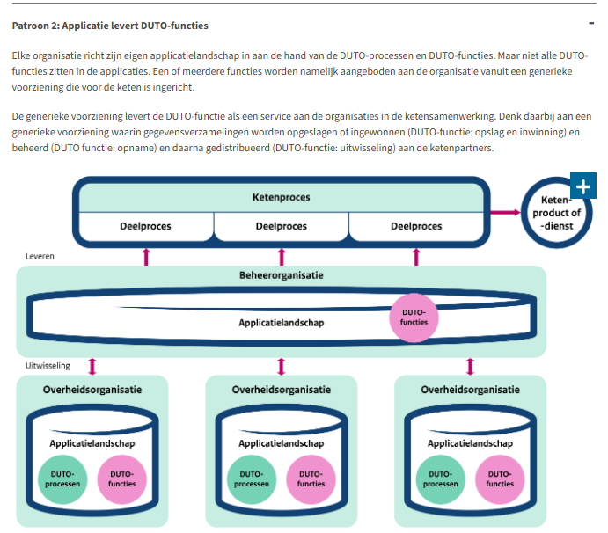
Functionele illustraties
Patronen
Handreiking Archiveren in de informatieketen | Nationaal Archief
Notes:
Beschrijving van een patroon ook visueel weergegeven met een illustratie.

Slide 17
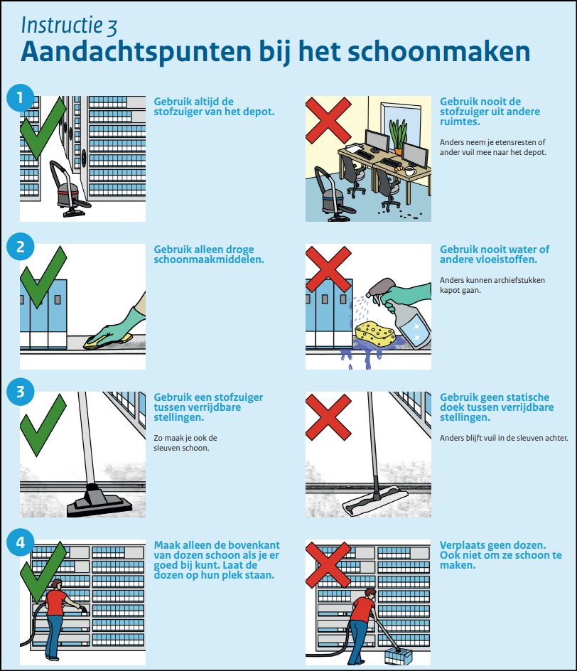
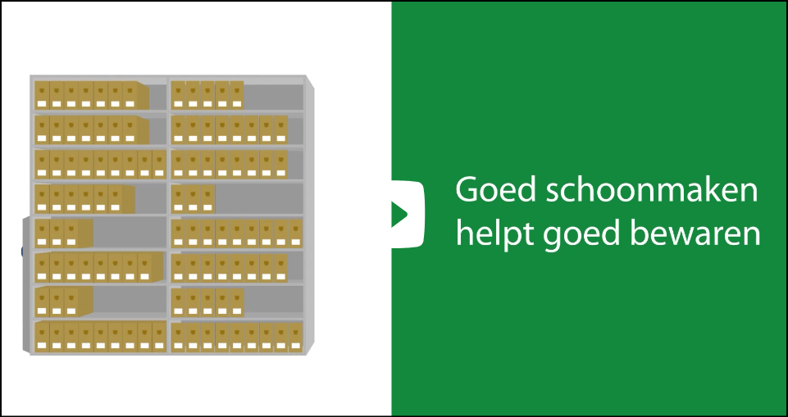
Fysiek archief: depothygiene
Instructiekaarten schoonmakers | Nationaal Archief[1630807117]
Animatie en visuele instructiekaarten
Notes:
Handreiking behoud en beheer fysiek archief:
Module Depothygiene:
Schoonmaakinstructies in kennisproduct niet geschikt voor schoonmakers.
Om depotbeheerder te helpen:
Animatie: belang van goed schoonmaken en belangrijke rol van depotmedewerker hierbij
Visuele instructies belangrijkste schoonmaaktaken
Tussentijds prototypes testen: nieuw product, specifieke doelgroep (practisch gericht) èn kostbare ontwikkeling.
Module Collectiehulpverlening:
Instructiekaarten in ontwikkeling

